Slide 2
Noord Nederlands Orkest & JongerenTop
Kijk de video van presentator Rens Polman

Slide 3
Wat en Wanneer?
Woensdag 7 december tussen 10.00 en 15.30 uur in De Oosterpoort in Groningen
Concert met Typhoon & Noord Nederlands Orkest & JongerenTop
850 deelnemers van VO en MBO scholen uit Friesland, Groningen en Drenthe
Thema: Identiteit & uitsluiting
Na het concert volg je 1 workshop naar keuze (tussen 14 en 18 november kun je je daar online voor inschrijven via www.nno.nu/1000stemmen. Wees er snel bij vol=vol)
En je voert 1 gesprek met een groepje deelnemers onder begeleiding van een tafelhost
Met de uitkomsten van de gesprekken en workshops gaat het Noord Nederlands Orkest een voorstelling maken voor de festivals in Noord-Nederland

Slide 4
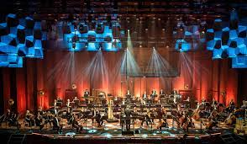
Het Noord Nederlands Orkest!
Veelzijdig – Verrassend – Eigenzinnig – Breed
Het NNO laat graag ‘nieuwe oren’ kennismaken met symfonische muziek en wil zo - als Nederlands oudste professionele symfonieorkest - een eeuwenoude traditie levend houden.
Klik hier en leer het orkest kennen via een Kahoot!*
*Voor de docent:
Geen Kahoot account? Je kunt ook inloggen
via een gastaccount en alsnog de kahoot presenteren.

Slide 5
Noord Nederlands Orkest in 2.5 minuten
Werkt de link niet?
Klik hier

Slide 6
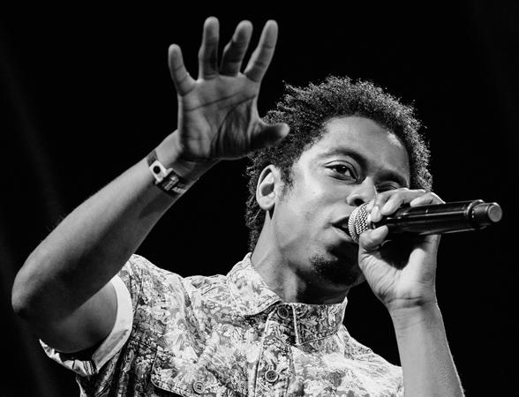
Concert
Tijdens het concert horen we de verhalen achter de muziek van Typhoon en van de componist Wagner die beide op geheel eigen wijze gaan over identiteit en uitsluiting.
Waar Wagner in zijn gedachtengoed mensen en volken uitsloot, zoekt Typhoon juist naar de verbinding met elkaar.

Slide 7
ABOUT Wagner (1813-1883)
Wagners wordt beschouwd als de top van de klassieke muziek wereld
Wagner componeerde in de 19e eeuw als belangrijkste werken een aantal opera’s.
Hier heeft hij zijn Gesamtkunstwerk ontwikkeld. waarbij alle kunstdisciplines even belangrijk waren en elkaar moesten versterken
🡪 zeg maar de inspiratie bron voor de films uit HOLLYWOOD
Hier hoor je een voorbeeld van de muziek van Wagner.
Misschien klinkt het je bekend in de oren:
Notes:
Fragment: https://www.youtube.com/watch?v=MZMaPkCHu8A
Muziek wordt nog steeds gebruikt (bruggetje naar het heden)

Slide 8
ABOUT Typhoon (Glenn 1984)
Typhoon (Glenn de Randamie) Nederlandse HipHop muzikant.
Opgegroeid in een Surinaams gezin, met Portugese, Chinese, Indiase en Creoolse roots
Zijn muzikale reis begon in 2004, toen hij De Grote Prijs van Nederland won.
Met de songteksten en Spoken Words die hij schrijft kan hij uiten waar hij voor staat: verzoening, respect en het omarmen van je roots.
Hier hoor je een voorbeeld van de muziek van Typhoon:
Notes:
Fragment: https://www.youtube.com/watch?v=kn4jBlZw8nA

Slide 9
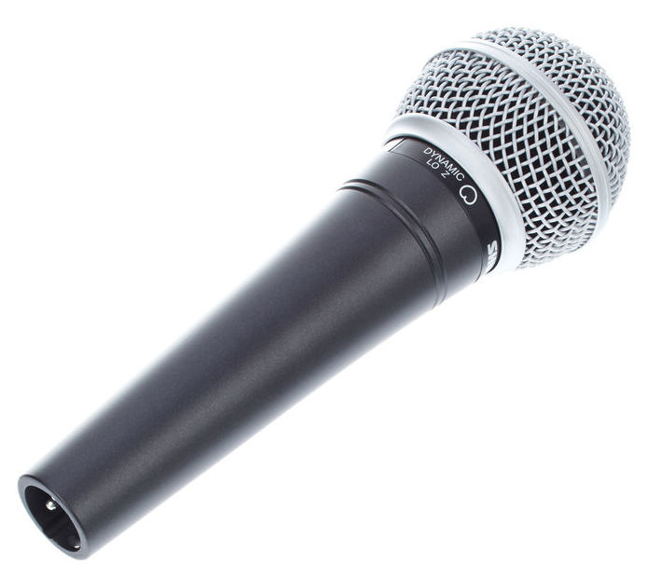
Verschillende zangstemmen
Natuurlijk is er een groot verschil tussen de muziek van Wagner en de muziek van Typhoon.
Bijvoorbeeld de verschillende manieren van zingen.
Luister hiernaast naar de verschillen
Zangstem voor opera Wagner
Stembereik hoog-laag
Veel volume 🡪 geen microfoon
Zangstem voor symfonische rock Floor Jansen
Zangstijl: opera tot grunten
Zangstem voor hiphop Typhoon
Rap & pop-zang
Notes:
Fragment zangstem klassiek, Wagner – Tannhauser ‘Dich teure Halle’: https://www.youtube.com/watch?v=2pDENg9ypqs
Fragment zangstem hiphop, Typhoon: https://www.youtube.com/watch?v=kn4jBlZw8nA
Fragment zangstem rock, Floor Jansen (Nightwish): https://www.youtube.com/watch?v=0qmi-MhpQqY

Slide 10
Programma woensdag 7 december
10.00 uur aankomst / je krijgt een badge met je gekozen workshop
en een plattegrond
10.20 uur naar de grote zaal Oosterpoort
10.30 – 11.30 uur concert Typhoon & Noord Nederlands Orkest
11.45 -12.45 uur Ronde 1 – dialoogsessie met 5-6 deelnemers of workshop
12.45 – 13.15u: verzorgde lunch (deelnemers met bijzonder dieet verzoeken we zelf eten mee te nemen)
13.30– 14.30u: Ronde 2 – dialoogsessie met 5-6 deelnemers of workshop
14.45 – 15.15u: gezamenlijke afsluiting in de grote zaal
Let op: Je neemt deel aan 1 workshop naar keuze en aan 1 gesprek/dialoogsessie met deelnemers van verschillende scholen onder begeleiding van een tafelhost.

Slide 11
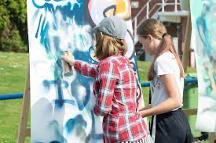
Workshops
Op 7 december volg je 1 workshop
Er zijn 20 workshops waar je uit kunt kiezen
Tussen maandag 14 november en vrijdag 18 november
kun je online je voorkeur doorgeven via www.nno.nu/1000stemmen
Wees er snel bij want vol=vol
Meld je je niet aan dan deelt de organisatie
je in bij een workshop

